Slide 1
Notes:
¡RECUERDEN TOMAR ASISTENCIA utilizando el link a Google Forms que recibieron!

Slide 2
¡Bienvenidos/as
a Data Science!

Slide 3
¿Cómo anduvieron?
Repaso: Clases
Explicación: Scikit-Learn y Transformación de Datos con Scikit-Learn
Hands-on training
Break
Aplicaciones Prácticas
Actividad: Explorando Mis Datos
Cierre
Notes:
Agenda propuesta, pero ver diapositiva siguiente.
¿Cómo anduvieron? (10 mins)
Repaso: Clases (5 mins)
Explicación: Scikit-Learn y Transformación de Datos con Scikit-Learn (20 minutos)
Hands-on training (40 minutos)
Break (15 minutos)
Aplicaciones prácticas (máximo 20 minutos)
Actividad: explorando mis datos (50 minutos)
Cierre (10 minutos)

Slide 4
¿Cómo anduvieron?
Notes:
Preguntamos si tienen dudas o comentarios de la clase anterior. Podemos poner en común el notebook de clases

Slide 5
Repaso:
Clases

Slide 6
¿Qué es un objeto?
Un objeto es como un un paquete de variables y funciones que conviene tener agrupados por consistencia y comodidad.
Objeto
Persona_nombre = ‘Juan’
nombre = ‘Juan’
Persona_edad = 23
edad = 23
Persona_profesion = ‘vendedor’
profesión = ‘vendedor’

Slide 7
¿Qué es una clase?
Los objetos suelen crearse a partir de unas plantillas a las que llamamos clases.
Objeto 1
Clase Persona
nombre = ‘Juan’
edad = ‘23’
nombre
profesion = ‘vendedor’
Creamos distintas instancias
(Objetos) de
una clase
edad
Objeto 2
profesion
nombre = ‘Jorge’
edad = ‘40’
profesion = ‘cartero’

Slide 8
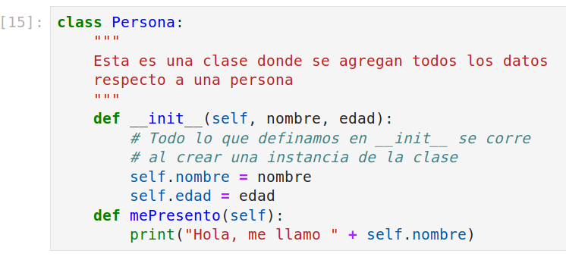
Métodos
Los métodos son funciones propias de una clase. Es decir son funciones que definimos para que actuan sobre un tipo de objeto determinado.

Slide 9
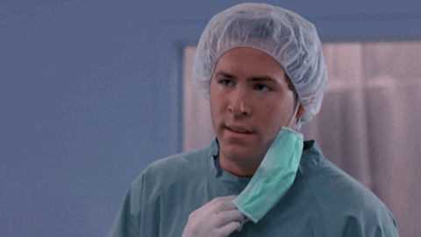

Slide 10
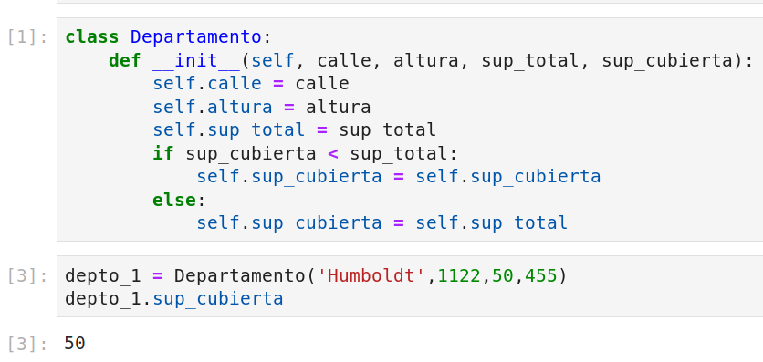
Métodos: Beneficios
La programación orientada a objetos nos propone una manera de trabajar a la hora de escribir nuestro programa.
No sólo es práctico y ordenado, sino que también muchas veces nos ayuda a mantener la consistencia del código.

Slide 11
Scikit-Learn

Slide 12

Clases: Beneficios
Hoy veremos que el formato de clases y métodos propuestos por la librería scikit-learn es muy útil y es el más usado en la comunidad de data science.

Slide 13

SCIKIT learn
Recogida de datos
Librería base para Machine Learning en Python
Podemos usarla para:
Preprocesamiento de datos
Modelos de Clasificación y Regresión
Métricas de Evaluación
Fuerza a seguir un Pipeline
Excelente documentación
Tratamiento y preprocesado de datos
Entrenamiento
Testing
Visualización e interpretación

Slide 14
SCIKIT learn: ¿Cómo se usa?
La API (application programming interface) de Scikit-Learn trabaja con Objetos y Clases, donde se implementa de manera uniforme métodos y atributos de esos objetos.
Los principales objetos son:
Estimadores (estimators) → Tienen un método .fit
Predictores (predictors) → Tienen un método .predict
Transformadores (transformers) → Tienen un método .transform
Modelos (model) → Tienen un método .score
¡La mayoría de los objetos pertenecen a más de un tipo!

Slide 15
¡Qué abstracto!
¿Y la explicación en español cómo sería?

Slide 16
Veamos un ejemplo
En general:
Se crea un objeto con ciertos parámetros.
Se implementa un método .fit que aprende de los datos
Se implementa un método .transform que transforma los datos.
1
objeto = Clase(parámetros)
Datos
2
objeto.fit(Datos)
3
objeto.transform(Datos)
Datos Transformados

Slide 17


Slide 18
Transformación
de Datos con Scikit-Learn

Slide 19
¿Qué aprendimos de los videos?
Para preprocesar datos, Scikit-Learn nos provee de las siguientes herramientas:
Imputer
Para rellenar valores faltantes
OneHotEncoder
Para pasar de variables categóricas a dummys. ¿Sobre qué tipos de datos lo usaremos?
LabelEncoder
Para pasar de variables categóricas a valores numéricos (cuando no necesitemos usar OneHotEncoder).
Notar que cada herramienta es, desde el punto de vista de la programación, una clase. Prestar atención a sus parámetros y sus métodos.

Slide 20
¿Qué aprendimos de los videos?
Nota: algunas funcionalidad de la librería fueron actualizadas desde que se hicieron los videos. Recomendamos ir siempre a la documentación. Por ejemplo, el Imputer ahora está como SimpleImputer en el módulo sklearn.impute

Slide 21


¿Cuándo usar cada una?
La realidad es que usar una u otra librería es una cuestión de gustos, y la mayoría de las veces usamos las dos.
-Generalmente más útil durante EDA
- Generalmente más útil en un flujo de Machine Learning
- Algunas funcionalidades ‘aprenden solas’ de los datos

Slide 22
Hands-on
training

Slide 23
Hands-on training
Instalar Scikit-Learn y luego
DS_Clase_12_TDD_Sklearn.ipynb

Slide 25
Aplicaciones prácticas
Notes:
Mentores: espacio libre de máximo 20 minutos introduzcan acá algo concreto sobre los temas vistos en esta clase o anteriores.
Puede ser:
Proyectos en los que hayan trabajado o estén trabajando actualmente
Artículos interesantes que quieran debatir
Citas o lecturas
Documentales o videos que quieran mostrar

Slide 26
Actividad:
Explorando mis datos

Slide 27
Paso 1 · Elegir un dataset propio o de alguno de los siguientes links
Kaggle: probablemente el sitio más famoso para obtener datasets (en formatos bastante amigables) y participar de competencias. ¡Recomendamos mirar las competencias!
Datos abiertos de Presidencia Argentina
Datos abiertos de la Ciudad de Buenos Aires
Y muchos lugares más. Si conocen, no duden en compartir, recomendar, etc.
Notes:
Proponemos estos sitios, pero pueden proponer los que ustedes prefieran
Recomendamos, sobre todo en aquellos casos donde todavía no hay tanta confianza en lo aprendido, en recalcar Kaggle, ya que pueden usar los kernels como referencia.
Mencionar que, en general, en las plataformas de datos abiertos los datasets están más “en crudo”, lo cual también lo hace muy interesante, pero muy trabajoso. De paso, comentar sobre la corriente de Datos Abiertos en el mundo.

Slide 28
Paso 2 · Una vez elegido el dataset...
¡Comiencen a explorarlo con las herramientas que aprendimos!
¿Qué preguntas me gustaría responder? ¿Qué preguntas podrán responder con ese dataset? ¡Lamentablemente, ambas no siempre coinciden!
TIP: No sientan que se tienen que casar con ese dataset, después si quieren pueden cambiar. Pero si eligen uno que realmente los interpele, van a poder trabajar con esos datos durante la carrera.
Notes:
Mentores: fomenten la exploración de los estudiantes. Que se topen con las preguntas y que activen su curiosidad!

Slide 29
Recordatorio sobre condiciones de aprobación

Slide 30
Proyectos · Condiciones de aprobación
Los/as evaluadores/as considerarán una entrega como Aprobada cuando el/la estudiante haya cumplido satisfactoriamente el 100% de los puntos que pide el checklist (aunque no los haya hecho a todos perfectos).
Caso contrario, el/la evaluador/a considerará la entrega como Para rehacer.
Nota: no hay un límite de iteraciones (el/la estudiante puede tener que rehacer su trabajo todas las veces que sea necesario hasta aprobar).

Slide 31
Para la próxima
Ver los videos de la plataforma “Transformación de Datos: Detección de Outliers”.
Trabajar en la Entrega 02.
Seguir explorando el dataset que eligieron.
Completar el notebook de hoy si no lo terminaron.
Notes:
Recuerden crear una tarjeta en el Trello para la clase con lo siguiente:
PDF de la clase
Materiales extra que hayan mostrado o hecho en clase (links, bibliografía, artículos)
Recomendamos hacer una reflexión como Equipo Docente para registrar y compartir:
1- ¿Cómo respondió el grupo a las consignas? ¿cómo fue la participación?
2- ¿Cómo fue nuestra performance como equipo?¿todos nos sentimos cómodos en nuestros roles? ¿alguien necesita ayuda para la próxima?
3- ¿Qué nos gustaría mejorar para la clase que viene?

Slide 32
Notes:
¡RECUERDEN TOMAR ASISTENCIA utilizando el link a Google Forms que recibieron!

